Slide 1
Informationsveranstaltung GyO und Abitur

Slide 2
Ablauf
Allgemeine Bestimmungen
Bestimmungen für den Unterricht
Zulassungsvoraussetzungen Abitur
Alternative Abschlüsse
Zusammenstellung der Prüfungsfächer
Bestehen der Abiturprüfung

Slide 3
Allgemeine Bestimmungen
Die SchülerInnen sind verpflichtet, sich über die verbindlichen Wahlpflicht- und Kursbelegungen, die Voraussetzungen für die Zulassung für und für das Bestehen der Abiturprüfung zu informieren.
Die Verweildauer in der GyO beträgt höchstens vier Jahre. Bei einer Wiederholung der nicht bestandenen Abiturprüfung verlängert sich die Verweildauer um ein Jahr.
Werden Halbjahre der Qualifikationsphase wiederholt, so zählen stets die in der Wiederholung belegten Kurse für Belegung und Einbringung.

Slide 4
Bestimmungen für den Unterricht
Allgemeine Belegungsverpflichtungen:
Folgende Fächer müssen durchgängig belegt werden: Deutsch, eine fortgesetzte Fremdsprache, Mathematik, eine Naturwissenschaft, ein Fach im gesellschaftswissen-schaftlichen Aufgabenfeld, Sport
Fremdsprache: Wer in der Mittelstufe keinen vier Jahre durchgehenden Unterricht in einer zweiten Fremd-sprache hatte, muss in der GyO eine zweite Fremdsprache mit 4 Stunden pro Woche durchgehend belegen.
Wer in der Mittelstufe kein Englisch hatte, muss Englisch in der E-Phase neu anfangen.

Slide 5
Zulassungs-voraussetzungen
für das Abitur

Slide 6
GyO-Aufgabenfelder und Fächer
Die Unterrichtsfächer, außer Sport, sind in drei Aufgabenfelder sortiert:
Aufgabenfeld I (sprachlich-literarisch-künstlerisches Aufgabenfeld) umfasst Deutsch, Fremdsprachen*, Musik, Kunst, Darstellendes Spiel.
Aufgabenfeld II (gesellschaftswissenschaftliches Aufgabenfeld) umfasst Geographie, Geschichte, Pädagogik, Philosophie, Politik, Psychologie, Rechtskunde, Religionskunde, Soziologie, Wirtschaftslehre/Volkswirtschaftslehre.
Aufgabenfeld III (mathematisch-naturwissenschaftlich-technisches Aufgabenfeld) umfasst Mathematik, Naturwissenschaften (Physik, Chemie, Biologie), Ernährungslehre, Informatik, Bautechnik.

Slide 10
Die besondere Lernleistung
Die besondere Lernleistung ist ein umfassender Beitrag aus der erfolgreichen Teilnahme an einem genehmigten Wettbewerb.
Sie kann die vier Abiturprüfungen ergänzen durch eine schriftliche Dokumentation des Wettbewerbsbeitrages, durch eine schriftliche Reflexion des Erarbeitungs-prozesses und durch ein Kolloquium (30-60min).

Slide 11
Alternative Abschlüsse
SchülerInnen ohne MSA, deren Versetzung in die Q-Phase gefährdet ist, nehmen am Ende der E-Phase an den Prüfungen zum MSA teil.
Die Fachhochschulreife (FHR) wird zuerkannt durch einen schulischen und einen berufsbezogenen Teil.
Der schulische Teil der FHR kann frühestens nach zwei Halbjahren der Q-Phase zuerkannt werden.
Es zählen stets die bei einer Wiederholung belegten Kurse, sofern Halbjahre wiederholt werden.

Slide 12
Fachhochschulreife FHS (schulischer Teil)
Zwei aufeinanderfolgende Halbjahre der Q-Phase zählen
Einzubringen sind je 2x: Deutsch, eine fortgesetzte Fremdsprache, AFII, Mathematik, eine Naturwissen-schaft
4 Leistungskurse in doppelter Wertung, keine 0-Punkte-Kurse, Punktsumme ≥ 40
11 Grundkurse, keine 0-Punkte-Kurse, Punktsumme ≥ 55
Mindestens 9 Kurse mit mindestens 5 Punkten, davon mindestens 2 Leistungskurse
FHS muss mit einem anerkanntem einjährigen Praktikum bzw. einer anerkannten Berufsausbildung bzw. einem einjährigen FSJ, FöJ oder BFD vervollständigt werden
Das Praktikum muss beim Praktikantenamt gemeldet und genehmigt werden

Slide 13
Zusammenstellung der Prüfungsfächer
Jedes der drei Aufgabenfelder muss durch ein Prüfungsfach vertreten sein.
Zwei der drei Fächer Deutsch, eine Fremdsprache oder Mathematik müssen Prüfungsfächer sein.
Mögliche 3. Prüfungsfächer (schriftlich): Deutsch, fortg. Fremdsprache, Mathematik, Biologie, Chemie, Physik, Geschichte, Politik
Jedes Prüfungsfach muss in der Qualifikationsphase durchgängig (und in der E-Phase im 2. Halbjahr) belegt worden sein.

Slide 14
Auswahlmöglichkeiten der Grundkurs-PF

Slide 15
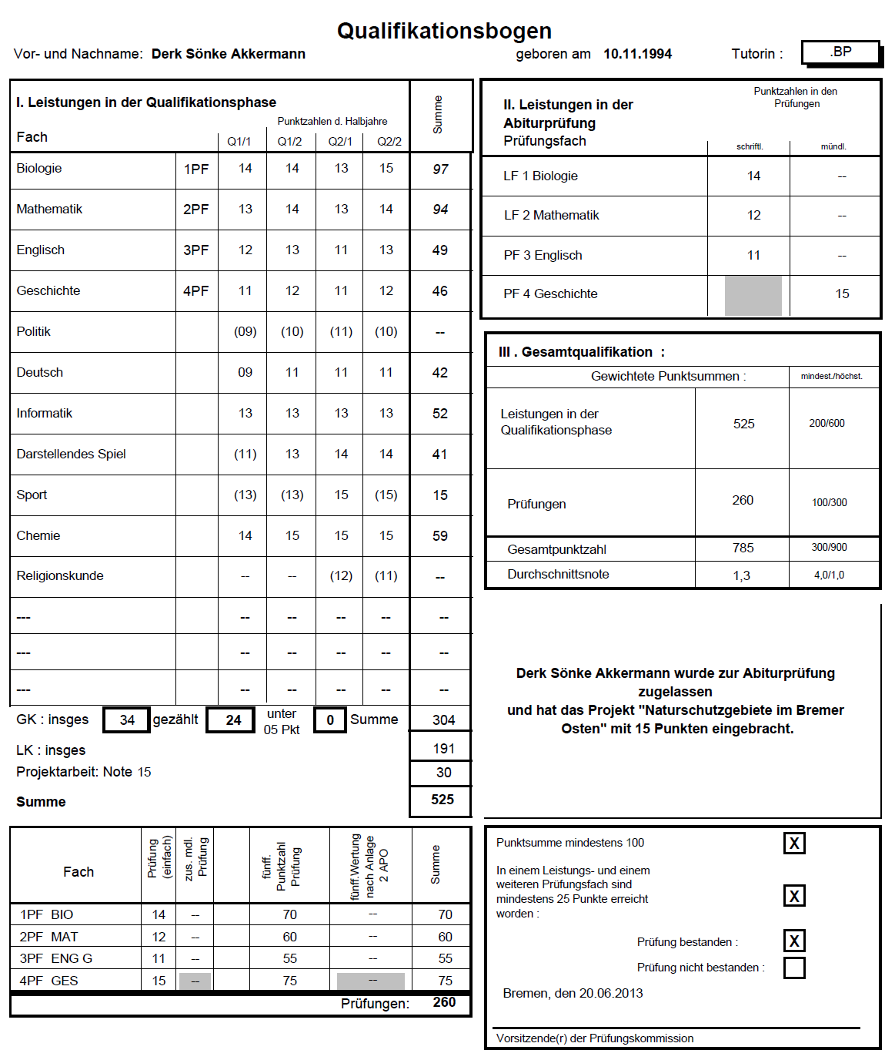
XXXXXXXXXX
XXXXX
XX
XXXXXXXXXX

Slide 16
Prüfungen
In den ersten drei Prüfungsfächern wird schriftlich geprüft und, wenn Sie wollen, auch mündlich (Nachprüfung). Das vierte Prüfungsfach wird nur mündlich geprüft. In den schriftlichen Prüfungen müssen Sie Aufgaben aus mindestens zwei Halbjahren der Qualifikationsphase bearbeiten. Als Arbeitszeit stehen Ihnen in den beiden Leistungsfächern vier bis fünf Zeitstunden zur Verfügung und im schriftlich geprüften Grundfach drei bis vier Zeitstunden. In einer mündlichen Prüfung müssen Sie zunächst die Lösung einer Aufgabe, für die Ihnen eine Vorbereitungszeit gegeben wird, möglichst zusammenhängend vortragen. Daran wird sich ein Prüfungsgespräch anschließen, in dem Sie auf Fragen und Impulse eingehen müssen. Auch in einer mündlichen Prüfung müssen Sie Aufgaben aus mindestens zwei Halbjahren der Qualifikationsphase bearbeiten. Geprüft werden Sie von einem Ausschuss aus drei oder vier Lehrkräften. Eine mündliche Prüfung dauert mindestens 20 Minuten und soll 25 Minuten nicht überschreiten.
Die Prüfungsnoten machen insgesamt etwa 30% der Gesamtpunktzahl und der Durchschnittsnote des Abiturs aus.

Slide 17
Bestehen der Abiturprüfung
Die Leistungen der vier Prüfungen werden in fünffacher Wertung eingebracht.
Die Abiturprüfung ist bestanden, wenn
a) in den Prüfungen mindestens 100 Punkte erzielt werden und
b) in mindestens einem Leistungfach und einem weiteren Fach jeweils mindestens 25 Punkte erzielt werden.

Slide 18
Viel Erfolg!

